Slide 1

Photography Kepolisian
0

Slide 2
PHOTOGRAPHY KEPOLISIAN
Fotografi Kepolisian :
TEKNIK PENGGUNAAN ALAT-ALAT FOTOGRAFI (CAMERA) YG BERDA-
SARKAN ATURAN-ATURAN TERTENTU UNTUK MENGHASILKAN GMBR
POTRET (REKAMAN GMBR) DLM RANGKA MENDUKUNG TUGAS PENYI-
DIKAN DAN TUGAS-TUGAS KEPOLISIAN LAINNYA
Fotografi Umum :
MENGUTAMAKAN KEINDAHAN /
AESTETIKA ( mempunyai NILAI BERITA)
Fotografi Kepolisian :
MENGUTAMAKAN KEASLIAN / KEJELASAN
(General Foto & Closeup foto Projustitia - BAP)
1

Slide 3

DASAR HUKUM
PERKAP NOMOR : 14 TAHUN 2012
tentang
MANAJEMEN TINDAK PIDANA
Pasal 10
Administrasi penyidikan merupakan penatausahaan dan segala kelengkapan yang disyaratkan undang-undang dalam proses penyidikan meliputi pencatatan, pelaporan, pendataan, dan pengarsipan atau dokumentasi untuk menjamin ketertiban, kelancaran, dan keseragaman administrasi baik untuk kepentingan peradilan, operasional maupun pengawasan Penyidikan, meliputi
(1)
2

Slide 4
DASAR HUKUM
b.
Isi berkas perkara meliputi :
7. berita acara pemeriksaan TKP
52. surat permintaan bantuan pemeriksaan Identifikasi
53. Surat hasil pemeriksaan identifikasi .....dst
(3)
Selain administrasi penyidikan sebagaimana dimaksud pada ayat (1) huruf b, administrasi penyidikan yang dapat dilampirkan di dalam berkas perkara meliputi:
b. kartu sidik jari ; dan
c. foto tersangka dalam 3 posisi..... dst
Pasal 12
Kegiatan penyelidikan sebagaimana dimaksud dalam Pasal 11 meliputi
a. pengolahan TKP
b. pengamatan (observasi)...... dst
3

Slide 5
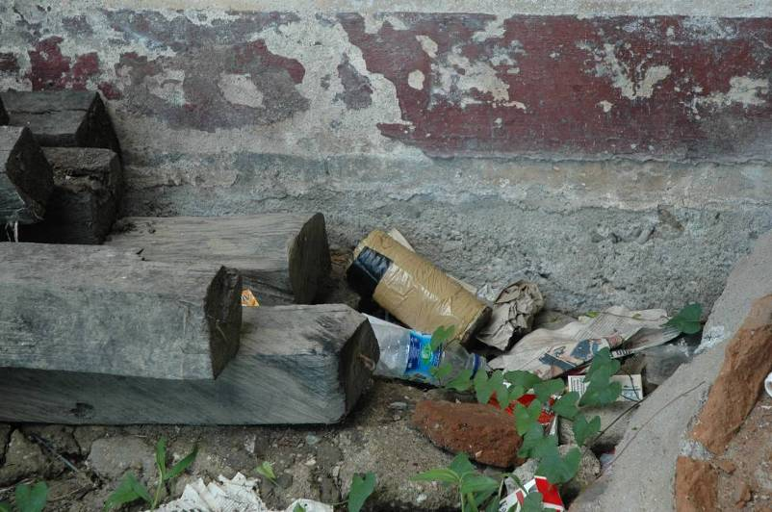
TUJUAN PENGAMBILAN FOTO
Tujuan Pengambilan Fotografi Forensik untuk :
Menunjukkan kepada orang lain, apa yang ada di TKP
Mendukung catatan yang anda buat di TKP (seperti :
kesaksian, catatan tertulis, rekaman video, sketsa TKP)
Menjadi bagian dari barang bukti
yang dihadirkan di Pengadilan
Memberikan informasi kepada
Penyidik
4

Slide 6
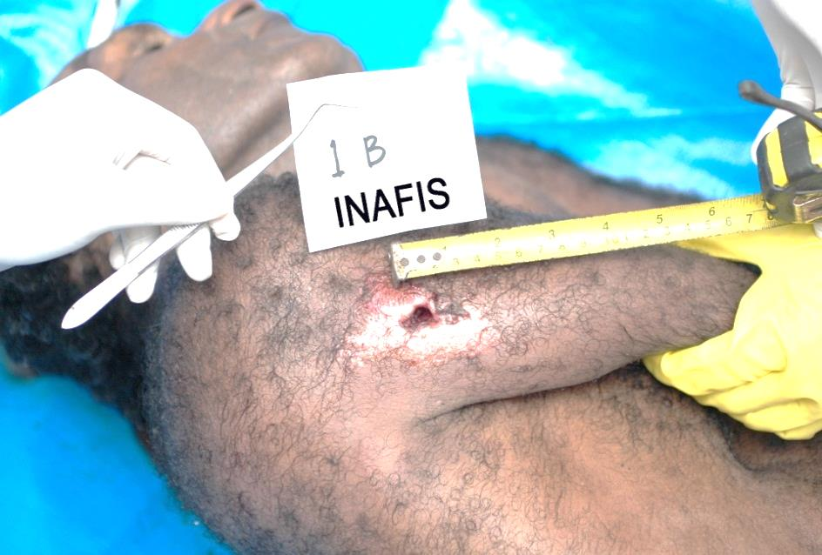
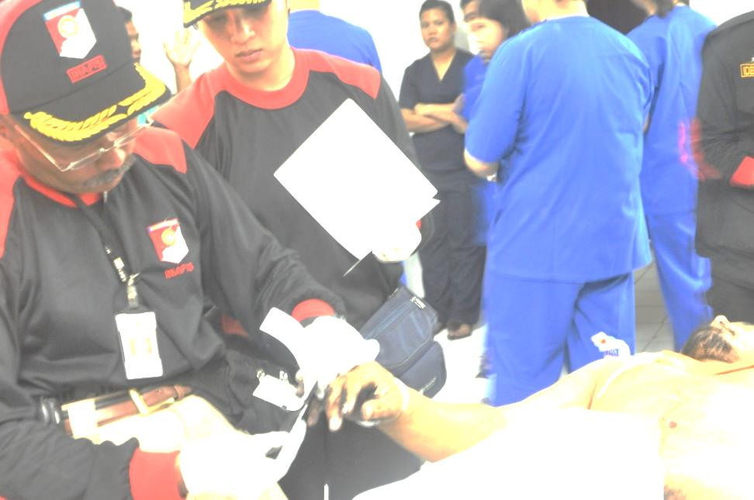
Tugas pokok FOTOPOL
Fotopol untuk
Penegakkan Hukum :
Fotopol untuk
Pelayanan Umum:
-TKP
-Barang bukti
-Sidik jari latent
-Saksi &/ Tersangka
-Korban
-Rekonsrtruksi TKP
-Unjuk rasa / Demonstrasi massa
-Human Eror (pesawat jatuh,
tambang batubara meledak, dll)
-Ceremonial kedinasan
-Pas foto Anggota Polri / PNS Polri
-Pelayanan SKCK
-Bencana alam
5

Slide 7
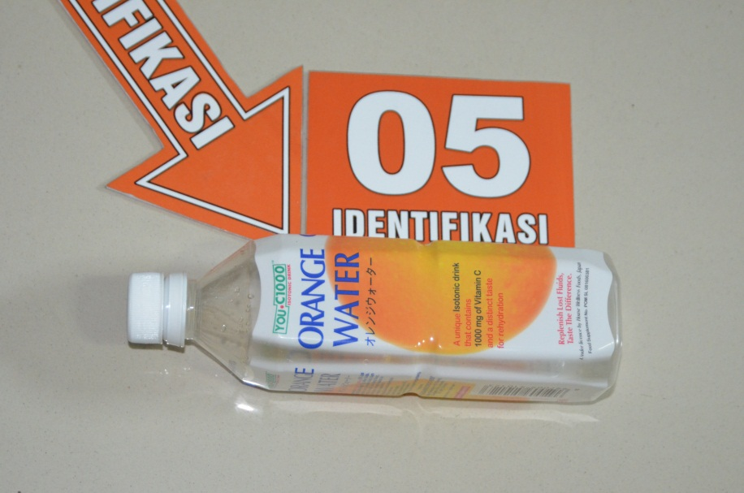
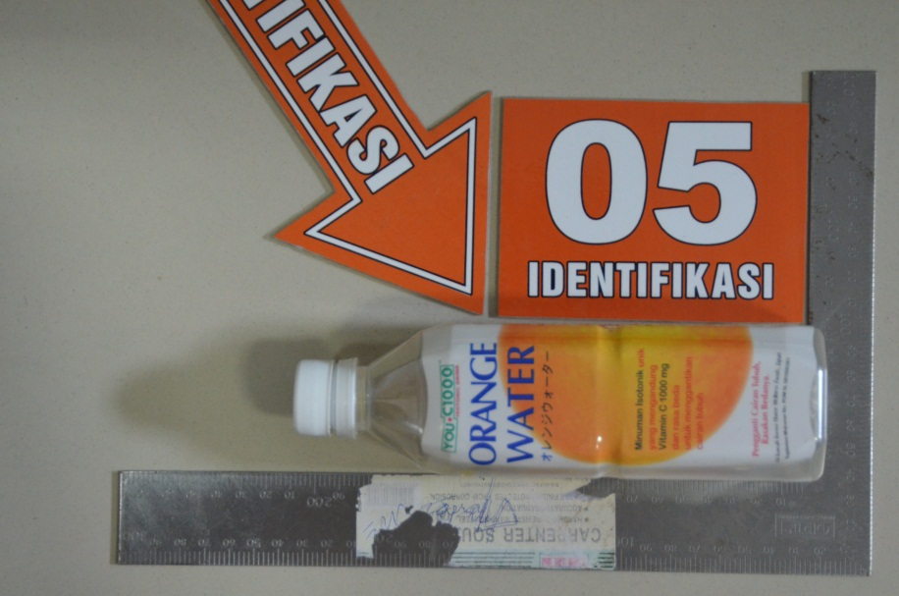
Memotret BB
Alternatif 1 :
a. Gunakan Modus Bunga pd Camera
b. Bisa gunakan lensa Normal / 18-200mm
c. Manfaat cahaya matahari / dibantu
cahaya senter
Alternatif 2 :
a. Gunakan Modus Manual pd Camera
b. Bisa gunakan lensa macro 60 mm / 105mm
c. Manfaat cahaya matahari / dibantu
cahaya senter
d. Harus dibantu menggunakan Tripot
(jika memotret SJL)
6

Slide 8
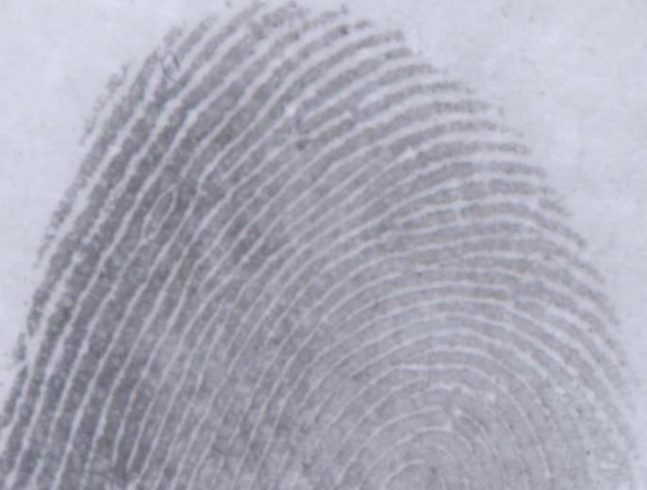
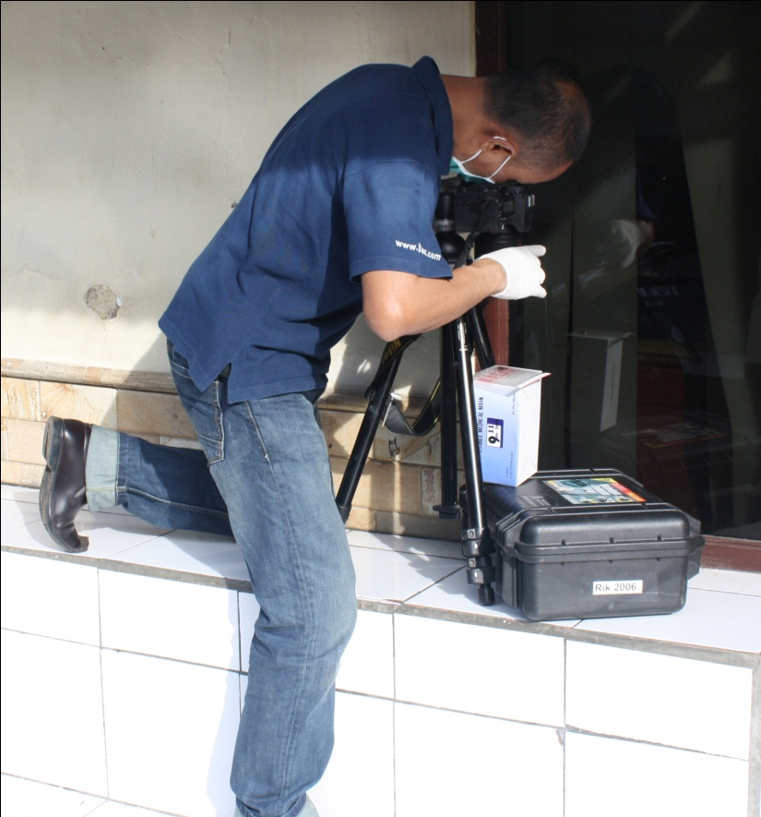
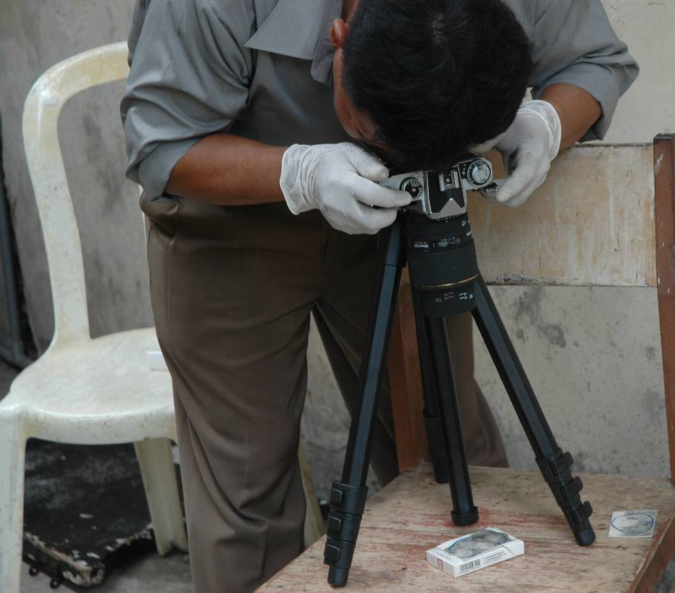
Memotret SJL di TKP
MEMOTRET SIDIK JARI LATENT
Potret SJL sblm dilakukan pengembangan
(jika SJL tampak jelas)
2. Potretlah sesdh SJL diolesi Powder,
tapi blm diangkat dlm Filter
Potretlah pd saat dilakukan
pengembangan scr Kimia
Potretlah sesudah SJL
dipindahkan ke Lifter
menggunakan mudus
manual dan lensa Macro
7

Slide 9
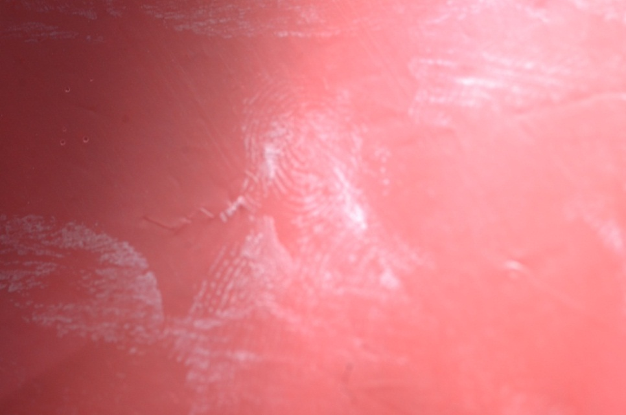
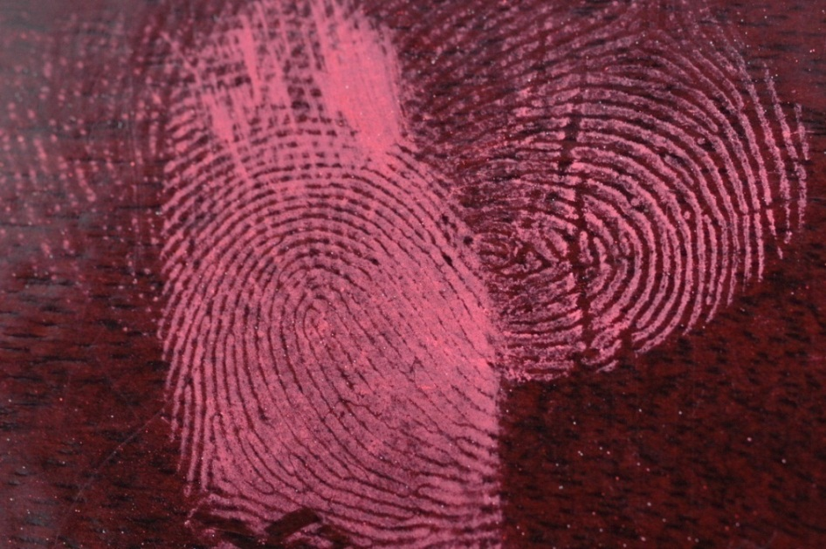
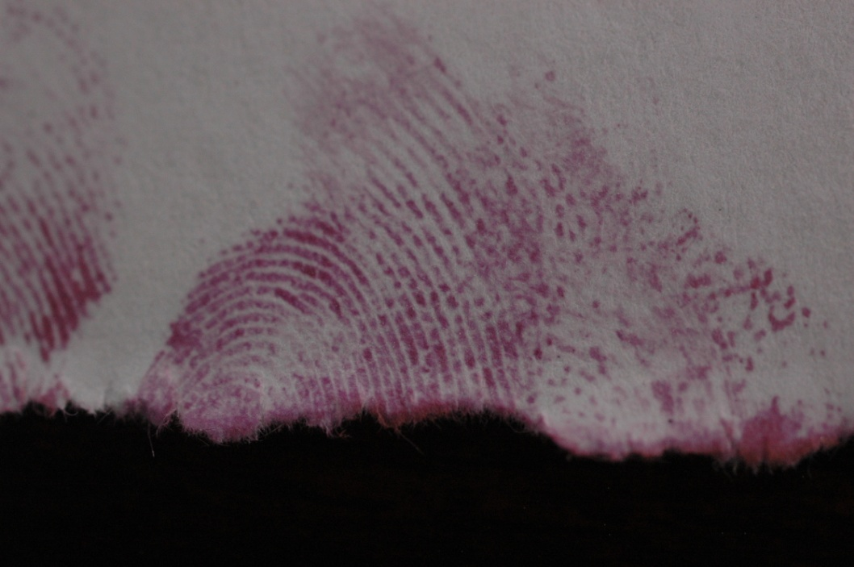
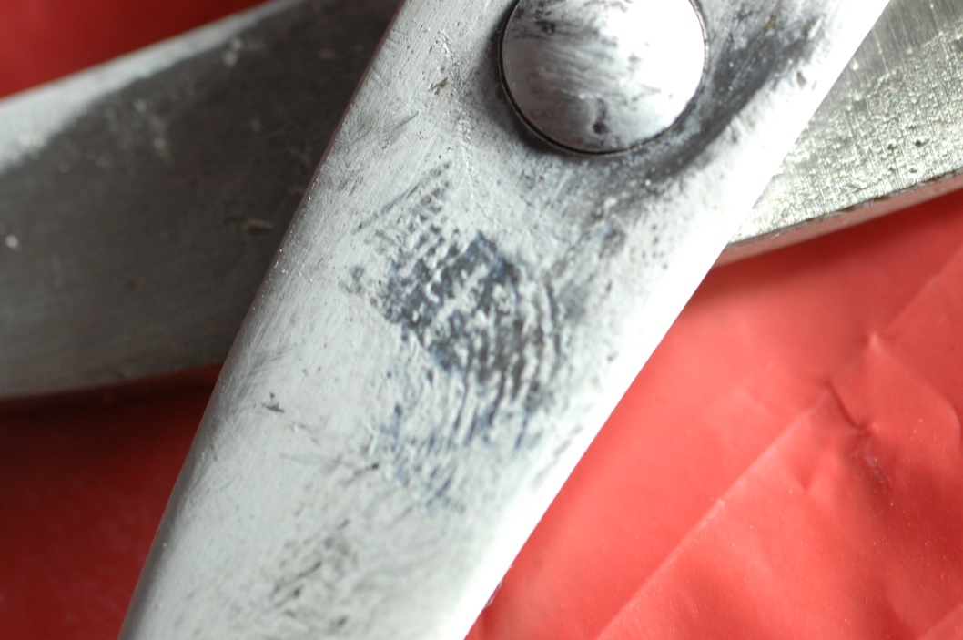
Memotret SJL
Memotret SJL sdh dikembangkan dg
Cyanoacrilate (CA)
Memotret SJL sdh dikembangkan dg
Iodium Crystal
SJL sdh dikembangkan dg
Nynhidrin
8

Slide 10
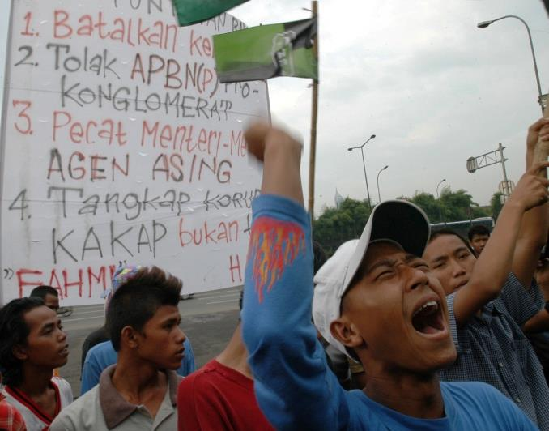
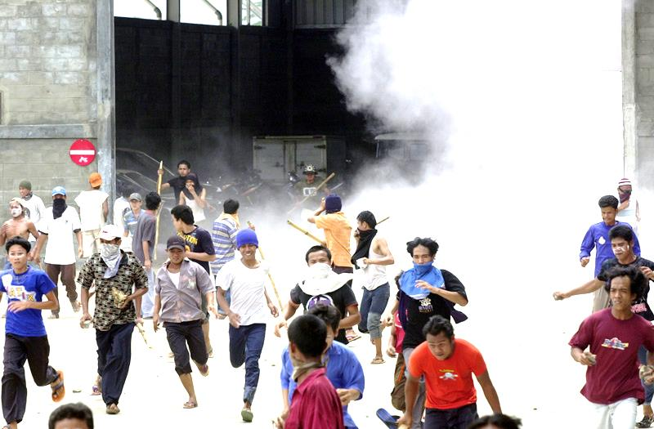
ANALISA PHOTOGRAPHY
Setelah selesai tugas memotret TKP kemudian dilakukan “Analisa Foto” antara lain :
Mencari kemiripan BB yg digunakan oleh TSK
Mencari dan memeriksa foto SJL untuk dicocokan dengan pembanding
Mencari foto wajah-wajah kerumunan massa
di sekitar TKP (karena tidak menutup kemungkinan
bahwa pelaku masih disekitar TKP).
9

Slide 11
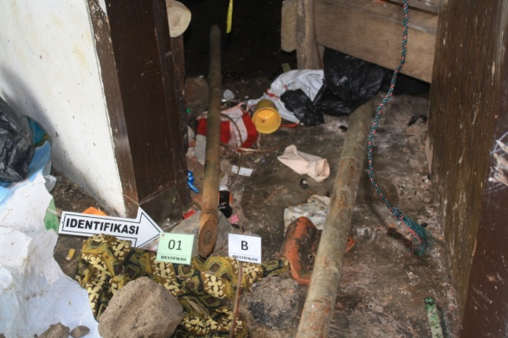
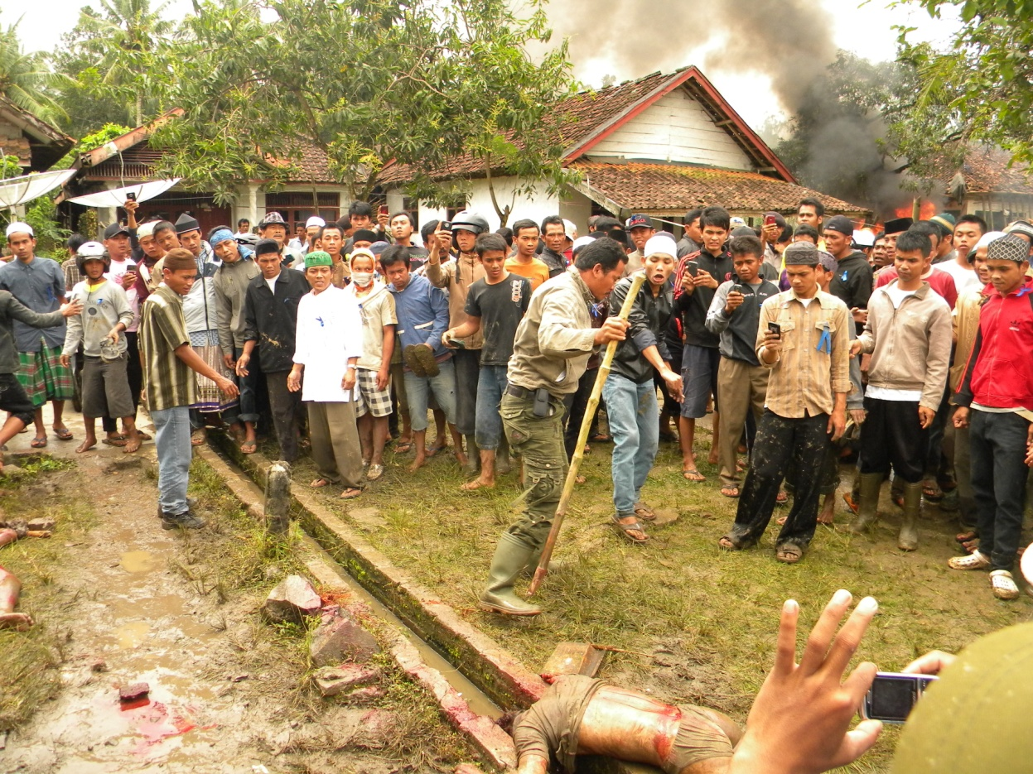
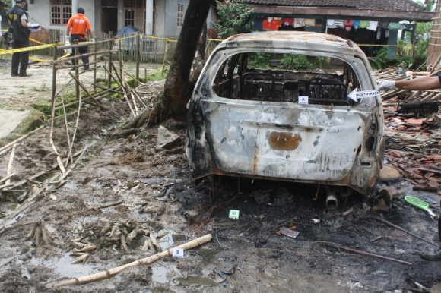
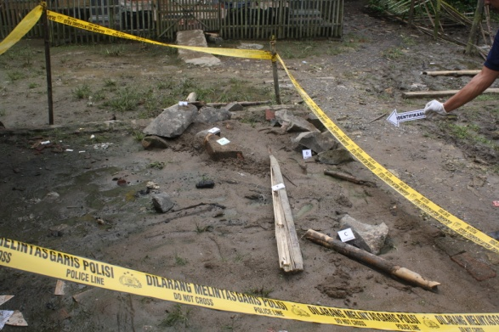
ANALISA PHOTOGRAPHY
1
2
3
Apakah BB pada foto 1, atau pada foto 2, atau pada foto 3
10

Slide 12
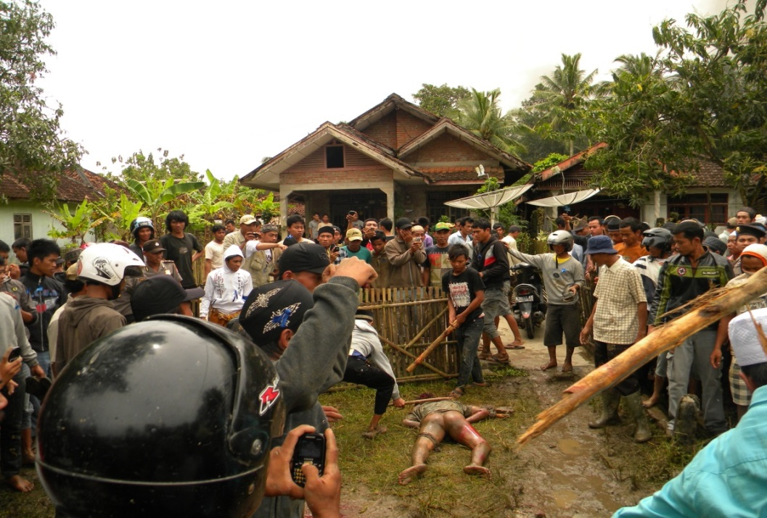
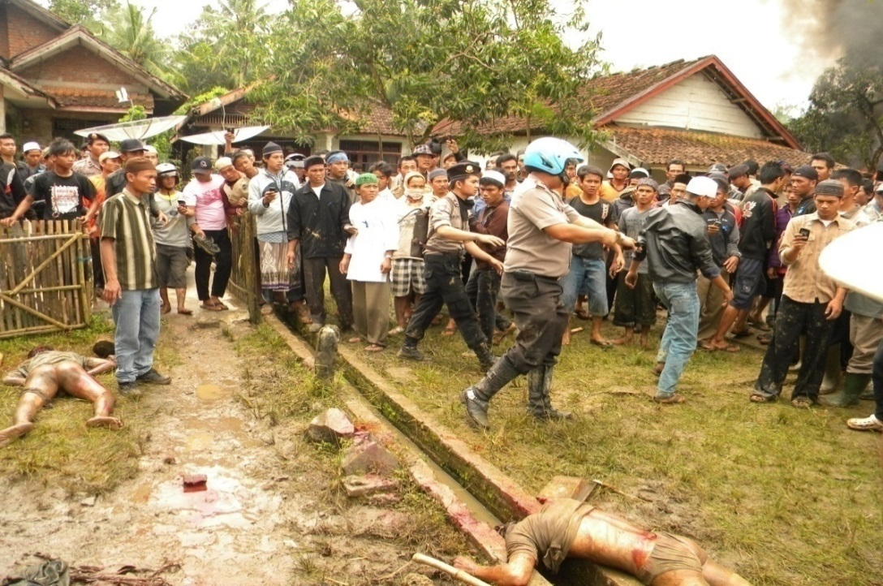
ANALISA PHOTOGRAPHY
Setelah petugas datang, dia berpura-pura
Spt penonton yang tdk tau apa-apa (di luar pagar)
Siapa dia ?
Dengan gagahnya memukul korban dengan pentungan !
Apa perannya ?
11

Slide 13

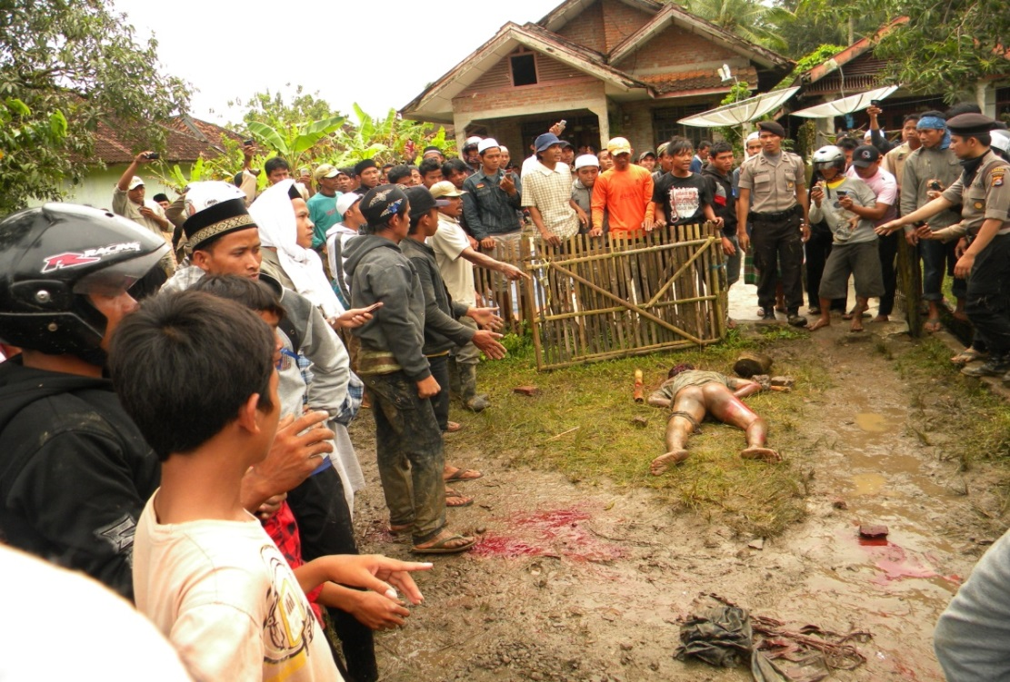
ANALISA PHOTOGRAPHY
Setelah petugas datang, dia berpura-pura
Spt penonton yang tdk tau apa-apa (menjauh dari korban)
Siapa dia ? Dengan gagahnya memukul korban dengan pentungan, Apa perannya ?
12

Slide 14

ANALISA PHOTOGRAPHY
-Siapa dia
-Ada kepentingan apa
-Apa perannya
-Bertanggung jawab kpd siapa
?
?
?
?
?
?
?
13

Slide 15
Tata urut/layout BAP
1. PERISTIWA
2. AKIBAT
3. MET IDENTIFIKASI
4.SIDIK
1a. FOTO2 PANORAMA
UMUM
1b. FOTO2 PUSAT
LEDAKAN
UMUM DAN
CLOSE-UP
1c. FOTO2 ANTUSIASME
PENONTON
1d. FOTO2 SERPIHAN /
BAG2 DARI
MOBIL, BOM,
& MAN
2a. FOTO GEDUNG2
YG RUSAK
2b. FOTO KENDARAAN
YG RUSAK :
- R4 ?
- R2 ?
2c. FOTO2 KORBAN :
- MENINGGAL
- LUKA BERAT
- LUKA RINGAN
- HANCUR (BAG2 TUBUH)
3a. FOTO2 PENCARIAN BB
3b. FOTO2 PENGUMPULAN BB
3c. FOTO2 PENCARIAN SJL
3d. FOTO2 PENGEMBANGAN SJL
3e. FOTO2 PENGANGKATAN SJL
3f. FOTO2 SAKSI
3h. FOTO2 REKONSTRUKSI SRW
FOTOGRAFI KEPOLISIAN BERBICARA MENGGAMBARKAN
SUATU KASUS YANG TERJADI DI TKP
SEBAGAI KELENGKAPAN BERKAS PENYIDIKAN
14

